Slide 1
云环境下的大规模图处理系统
答辩人： 王功举
小组成员: 程昊，埃米
指导老师：孙永奇
Notes:
各位老师大家好，这是我们小组带来的中期报告:云环境下的大规模图处理系统

Slide 2
Content (目录)
研究背景
研究步骤
研究成果
下步计划
Notes:
我想为大家依次介绍研究背景，我们研究的步骤，现阶段的成果和我们下一步的计划

Slide 3
Background (背景)
“
在海量数据盛行的今天，大规模并行计算已经随处可见，尤其是MapReduce框架的出现，促进了并行计算在互联网海量数据处理中的广泛应用，而针对海量数据的机器学习对并行计算的性能、开发复杂度等提出了新的挑战。
机器学习具有数据依赖强和迭代次数多这两个特点。
而MapReduce是典型的SIMD(Single Instruction Multiple Data)模型。
另一个方案就是采用纯MPI的方式
为解决机器学习的流处理，Google提出了Pregel框架，Pregel是严格的BSP模型，采用“计算-通信-同步”的模式完成机器学习的数据同步和算法迭代。
Apache Giraph作为一套图形处理系统，是谷歌Pregel的开源替代方案。专为高扩展性及高可用性需求所打造.
”
注：在这里输入引用说明
Notes:
首先介绍研究背景:在海量数据盛行的今天，大规模并行计算已经随处可见，尤其是MapReduce框架的出现，促进了并行计算在互联网海量数据处理中的广泛应用，而针对海量数据的机器学习对并行计算的性能、开发复杂度等提出了新的挑战。
机器学习具有数据依赖强和迭代次数多这两个特点。
而MapReduce是典型的SIMD(Single Instruction Multiple Data)模型。
另一个方案就是采用纯MPI的方式
为解决机器学习的流处理，Google提出了Pregel框架，Pregel是严格的BSP模型，采用“计算-通信-同步”的模式完成机器学习的数据同步和算法迭代。
Apache Giraph作为一套图形处理系统，是谷歌Pregel的开源替代方案。专为高扩展性及高可用性需求所打造.
Single Instruction Multiple Data，单指令多数据流，能够复制多个操作数，并把它们打包在大型寄存器的一组指令集。
以同步方式，在同一时间内执行同一条指令。
MPI是一个跨语言的通讯协议，用于编写并行计算机。支持点对点和广播。MPI是一个信息传递应用程序接口，包括协议和和语义说明，他们指明其如何在各种实现中发挥其特性。MPI的目标是高性能，大规模性，和可移植性。MPI在今天仍为高性能计算的主要模型。

Slide 4

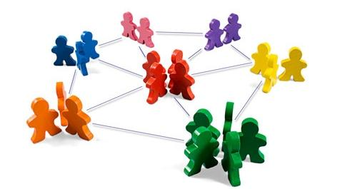
Background (背景)
我们为什么选择Giraph?
举个例子：
Notes:
那么我们为什么选择Giraph？我在这里就举个简单的例子:脸谱应用Giraph来分析他们的用户自身的特性，以及用户所形成的社交图。和pregel一样都是分布式计算的Giraph具有与pregel不同的特色包含，分片聚集，面向边的输入等特色。随着全球用户持续的呈周期性的增长，Giraph是处理这些庞大规模的数据的一个不错的选择。

Slide 5
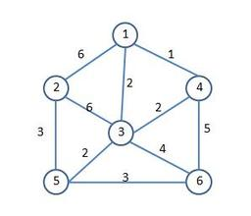
Background (背景)（可删？）
理论
实际
Notes:
在对有以亿级别点的数目的图的处理中，giarph有自己的优势，举个例子某谷歌的员工分享了Facebook在可扩展性和性能上对Giraph的改进，目前Facebook可以在拥有1万亿连接的真实的社交图谱上运行一个迭代的页面排名，这一社交图谱由各类用户在4分钟之内交互产生，伴随适当的碎片收集和性能调节。除此之外，还可以聚集Facebook每月的活跃用户数据集，在几分钟内即可完成对如此大规模数据和变量的处理。由此可见giraph对复杂的图拥有优秀的处理能力

Slide 6
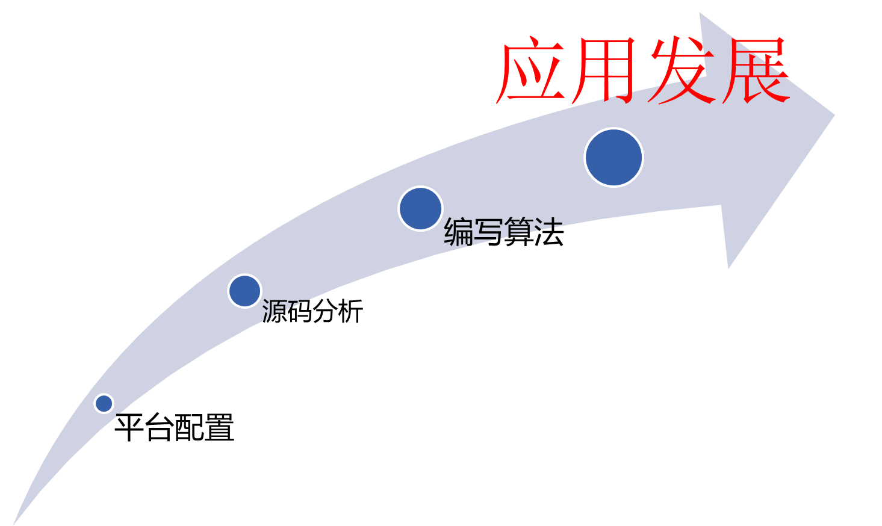
Steps
步骤说明:
Notes:
接下介绍我们组对Giraph研究的顺序首先是对平台的配置保证其能运行，接下来是对源码的分析，在分析完源码之后，我们会根据Giraph编写自己的算法，进而达到我们的终极目的那就是利用成功运行的并行算法来实现Web链接组成的图或SNS中人与人之间的各种关系图，以此来检测并行算法的实用性，最后对串行算法以及并行算法的效率进行比较

Slide 7

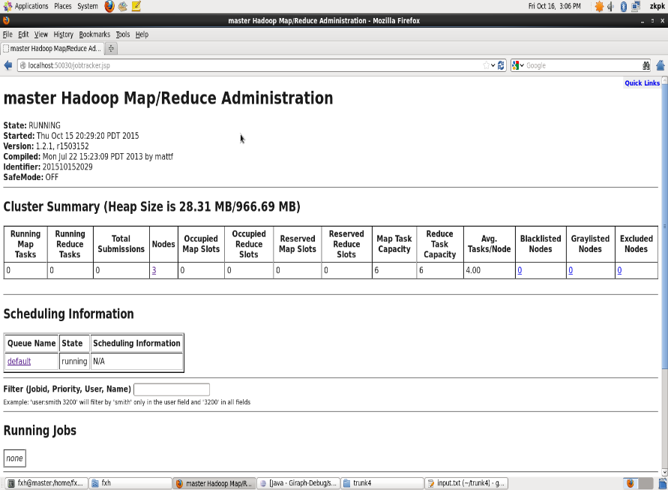
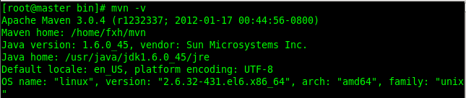
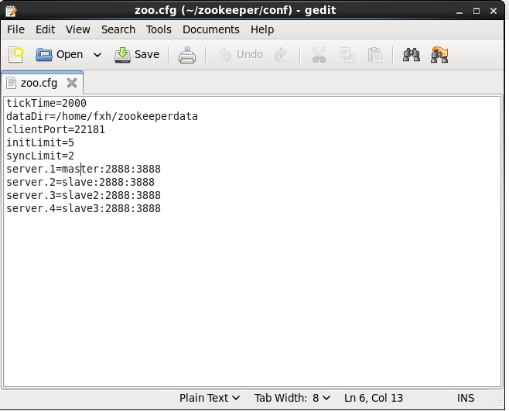
Step 1(平台配置)
Hadoop，maven，zookeeper。
Notes:
平台的搭建包括hadoop,maven,zookeeper，hadoop包含有1个主节点和3个分支节点。他们之间能互相建立通信，这样就保证了分布式程序的运行状态
Maven的作用是对Giraph源码进行打包和构建，换句话说就是为Giraph里面已有的类所引用的相关文件建立连接使其变成可运行的jar包，zookeeper的作用是协调各个节点之间任务分配的软件，也可以说是在协调hadoop任务分配的运行以上的工作保证了Giraph源码在hadoop上运行的条件。

Slide 8
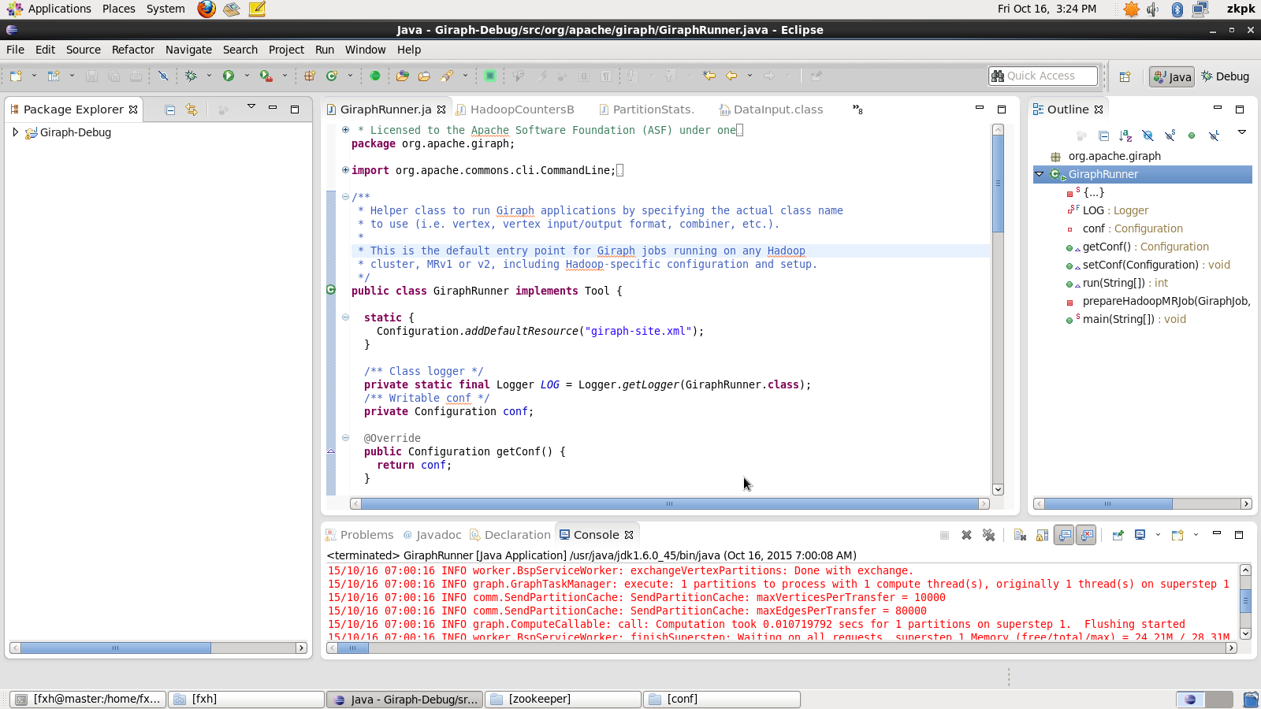
Step 1(平台配置)
eclips
Notes:
而欲编写算法，我选择通过eclips开发环境来编写我们想要的算法，并且方便单机调试看见源代码的运行机制，图中Giraph-Debug即为拷贝后的源代码

Slide 9
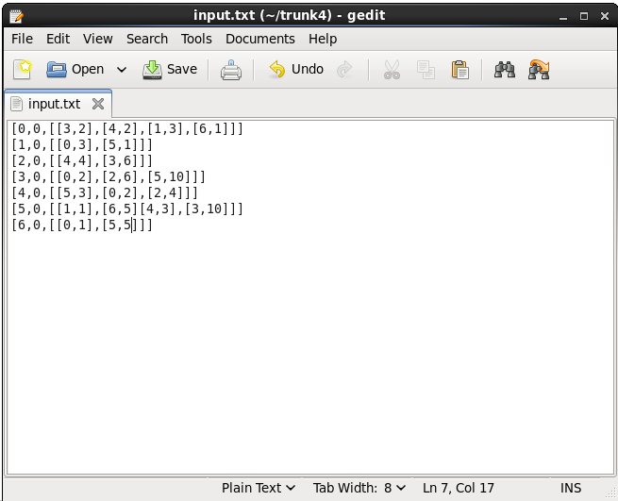
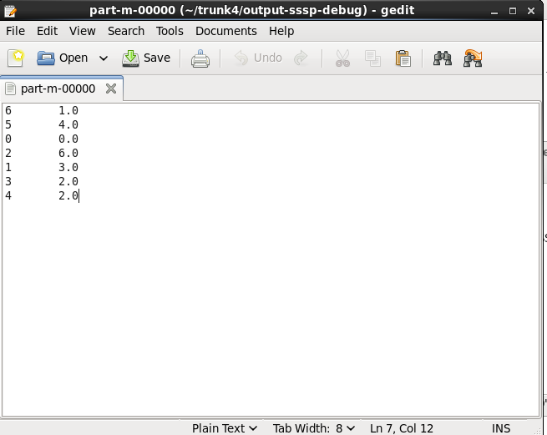
Step 2（源码分析）
目的：对giraph源码进行测试，编写测试样本得出测试结果,分析其数据结构。
Notes:
平台配置好后就是对giraph源代码的分析，我们在本部的最终的目的是要学会其数据结构和必要的使用方法我们分析源码的方法是：是通过运行其自身已有的例子:求最短路径，来分析其源代码的结构。以上的截图就是我们运行例子的开始和结果的展示（7个点的情况）。我们规定编号为0点为起始点，可见giraph已经算出结果，因为是单机运行所以都只输出到一个文件里面。
我们可以大致模拟giraph计算最短路径的过程

Slide 10
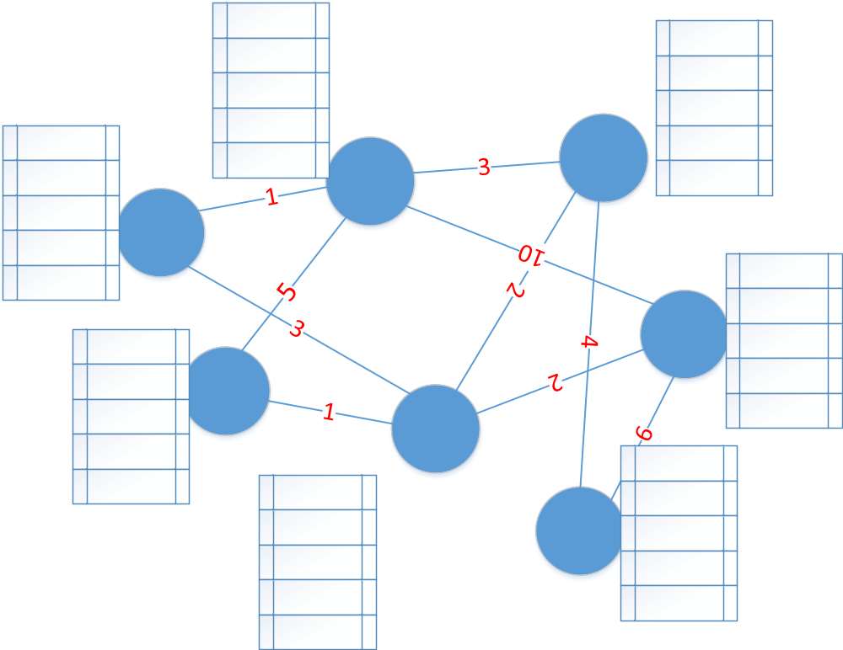
超步:-1
a
Notes:
刚刚的输入文件表示的就是这张无向图我简要介绍一下其运行的原理，我们规定a点是原点，与传统的串行算法不一样的是Giraph的并行算法计算过程如下：规定程序运行的过程的时间段的描述是超级步，在一个超级步中活跃的点会向与其有联系的点发送消息，而每个点有自己存储被其他点发来消息的消息列表，首先在超步-1中所有点是不活跃的。所以并没有电给任何点发消息，在日志中可看见参与计算的点的数量是0，

Slide 11
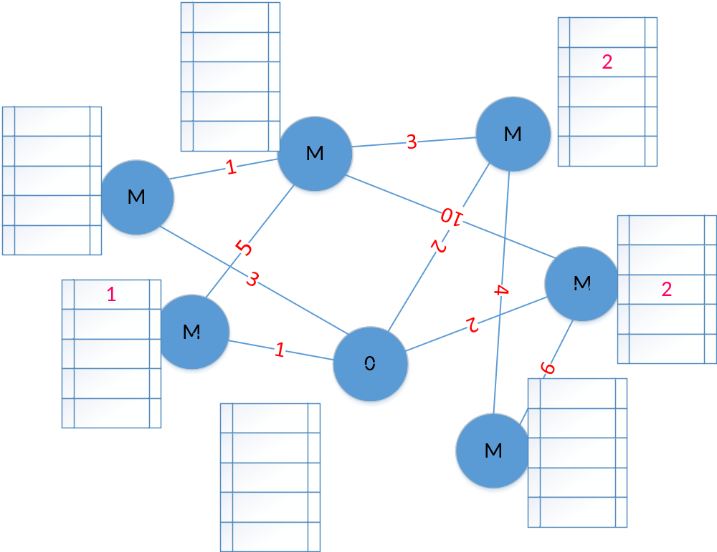
超步:0
Notes:
接下来首先让原点活跃的开始向与其有联系的点发送消息（边的权值），使这些点在下一步中边得活跃，而当消息发送完了，当前超步中所有消息出现在了被发送点的消息列表后当前超步结束，活跃点不活跃,在本部中改为被接受的点开始活跃，并在下一个超步中发送消息，如此循环。

Slide 12
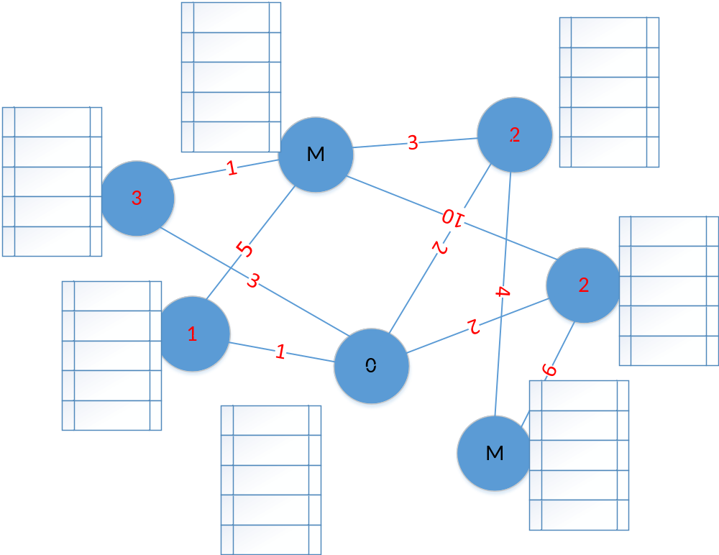
超步:1
Notes:
由此图可看出当前活跃的点数为4.

Slide 13





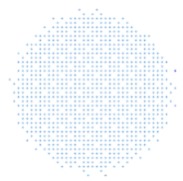




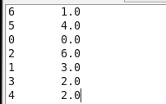




超步:0
e:2
f:4
b:3
d:2
g:1
a:0
c:6
Notes:
最后算出结果：可见输出结果与预期一致。
本组正在为本研究的难点之一正在分析giraph怎样对图进行划分并进行计算，下面是分布式环境下运行的结果

Slide 14
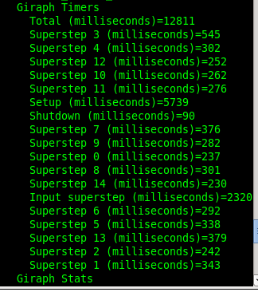
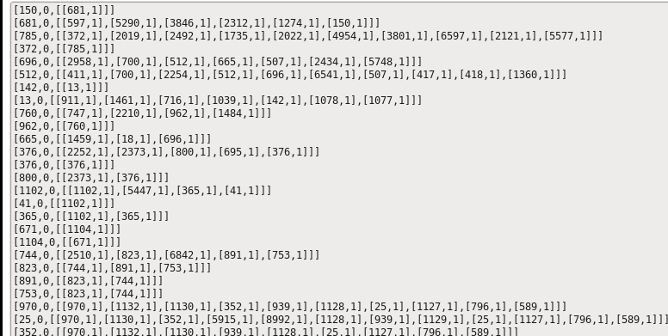
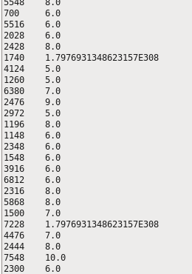
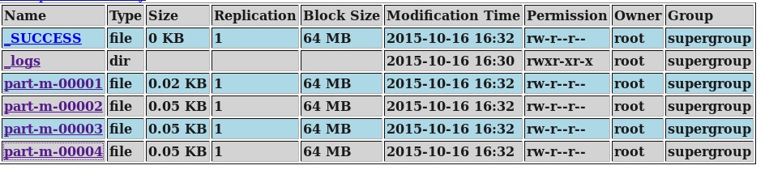
Step 2（源码分析）
类似的pagerank 和每个点出入度的计算也是如以上类似的步骤，这里就不多介绍了。
Notes:
这上面的图同样是分布式计算上述的图中的最短路径得出的答案，类似的pagerank和出入度计算等算法功能也可由上述运行原理和机制得出。
我已经初步试验了对2000点图的试验，说明Giraph有很强的图处理的能力

Slide 15
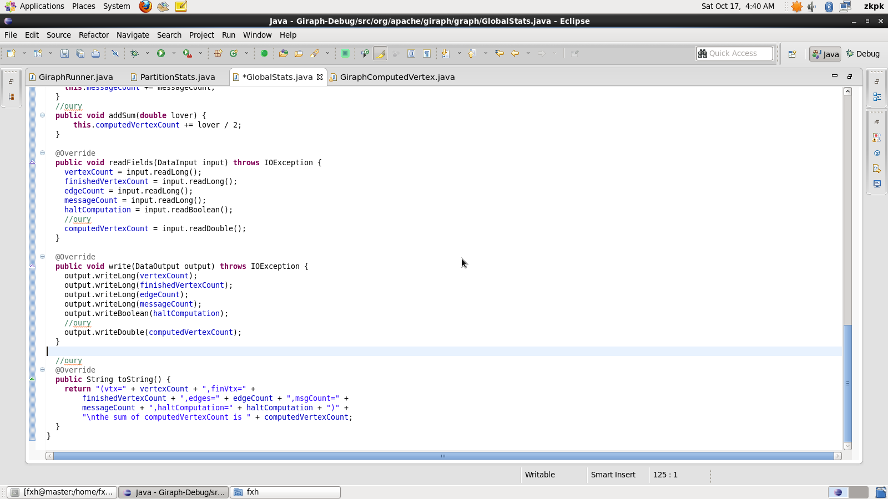
Step 3（算法编写）
Notes:
通过以上例子我们已经掌握了Giraph的关键源码，大致的数据结构也有所了解，我们开始尝试自己补充源代码，我们根据Giraph的数据结构写出并成功运行了能算出程序运行过程中活跃点数的统计，本组目前正在为更加复杂进行尝试和编写

Slide 16
Step 4(应用发展)
应用：利用成功运行的并行算法来实现Web链接组成的图或SNS中人与人之间的各种关系图，以此来检测并行算法的实用性，最后对串行算法以及并行算法的效率进行比较。
Notes:
接下来我们就能够利用成功运行的并行算法来实现Web链接组成的图或SNS中人与人之间的各种关系图，以此来检测并行算法的实用性，最后对串行算法以及并行算法的效率进行比较

Slide 17
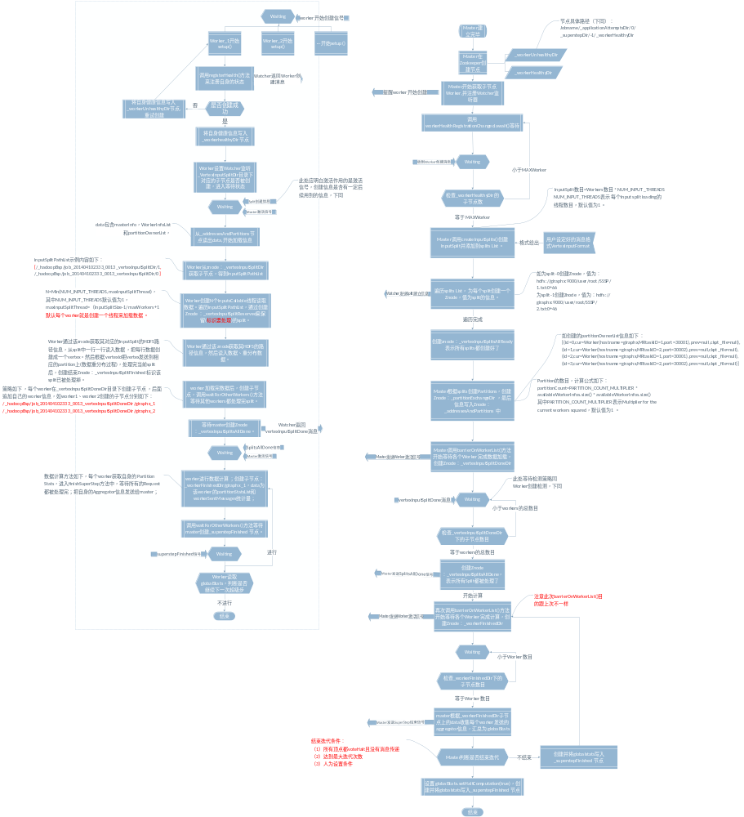
Result (成果)
1
图解梳理并解析了giraph的数据加载及全局同步的流程。
Notes:
图解梳理并解析了giraph的数据加载,全局同步以及运行流程。

Slide 18
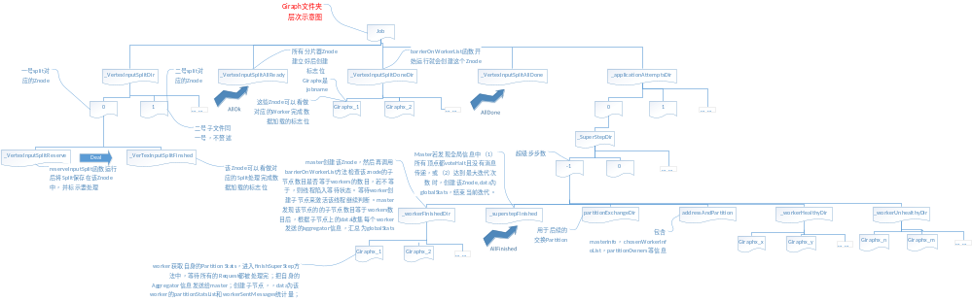
Result (成果)
2
图解出giraph于Handoop上生成工程文件层次及流程
Notes:
图解出giraph于Handoop上生成工程文件层次及流程

Slide 19




Result (成果)
3
设计自定义功能并通过giraph实现（动态输出迭代活跃点数，动态统计迭代消息总数）

Slide 20
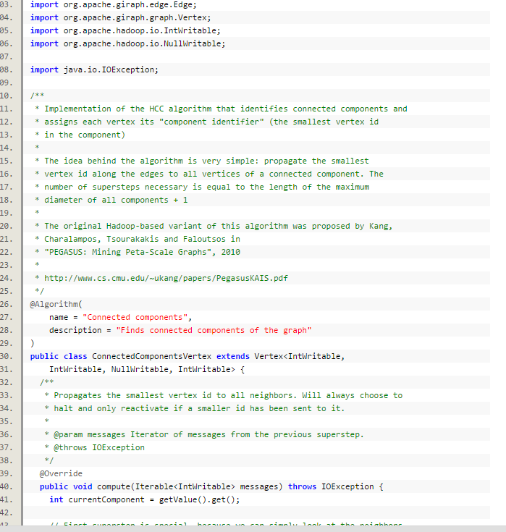

Result (成果)
倍）
4
通过改写优化流程及数据结构，成功扩展已有功能算法，提高其适用性（将WCC算法的数据适用范围提升了约2^9倍)
Notes:
这里展示部分的代码。

Slide 21
Next(后期计划)
1.利用成功运行的并行算法来实现Web链接组成的图或SNS中人与人之间的各种关系图，以此来检测并行算法的实用性，最后对串行算法以及并行算法的效率进行比较。
2.通过Giraph比较退火，贪心，遗传算法对于在大型图数据中找出社团效率的优劣。

